Slide 1

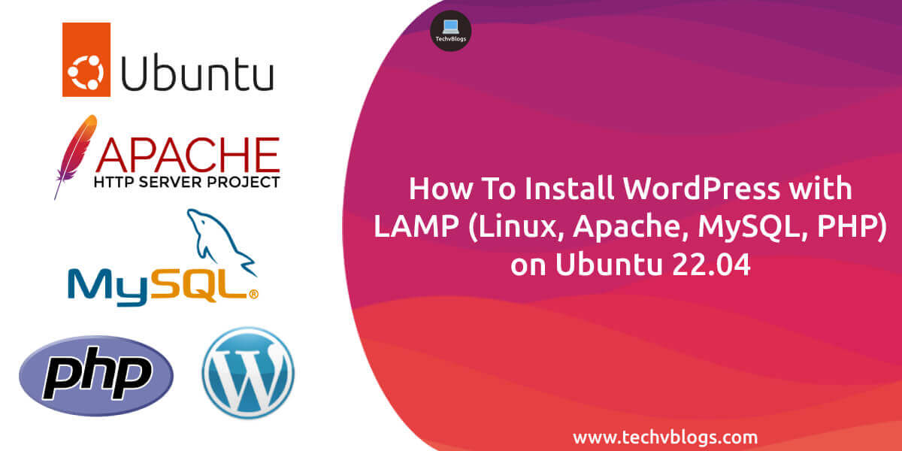

Presentation 2023
PRESENTATION DE WORDPRESS
LAMP
SUR UBUNTU
Islam et Nacim

Slide 2

Sommaire
01
Presentation de LAMP
02
Installation des outils
03
Installation et création de la base de données wordpress
04
Configuration de wordpress
06
Conclusion

Slide 3






PRESENTATION
  DE LAMP
Linux
APACHE
My SQL
PHP
Il s’agit d’un système d’exploitation gratuit et open-source
Le serveur Web d’Apache traite les requêtes et fournit les ressources Web via HTTP pour rendre l’application accessible via une simple URL à toutes les personnes du domaine public.
MySQL stocke des informations auxquelles il est possible d’accéder par le biais de scripts pour créer un site Web.
PHP est un langage de script open-source qu’Apache peut utiliser pour créer des pages web dynamiques.

Slide 4


Installationdes outils
Linux
Linux est la base du modèle de pile et de toutes les autres couches.
Apache
Apache sera utilisé pour distribuer des pages web aux utilisateurs
Apex Story
Talk In English
My SQL
MySQL permet de stocker, gérer et récupérer des données de manière efficace dans les applications web
PHP
PHP est un langage de programmation côté serveur qui facilite la création de sites web dynamiques en permettant l'incorporation de code dans des pages HTML.

Slide 5
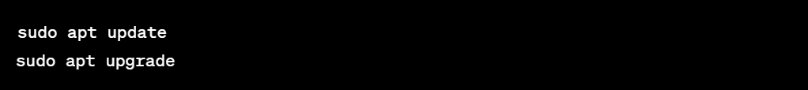
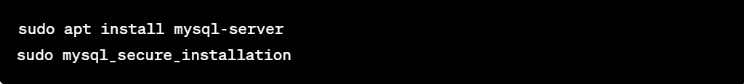
Installation des outils
Apache, MySQL, PHP
Mise a jour
Installation d’apache2
Installation mysql
Installation PHP

Slide 6
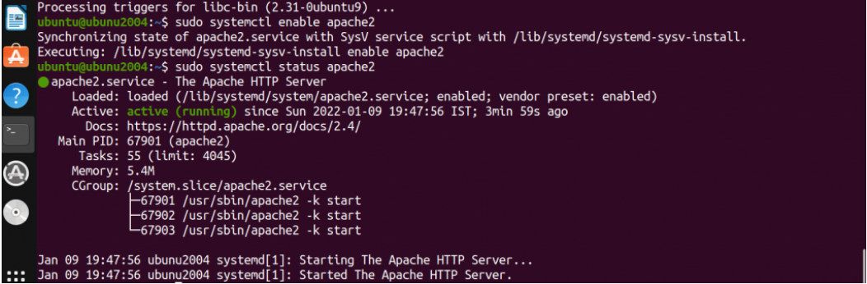
Installation
Etapes :
  sudo apt install apache2
  sudo systemctl enable
  sudo systemctl status apache2

Slide 7
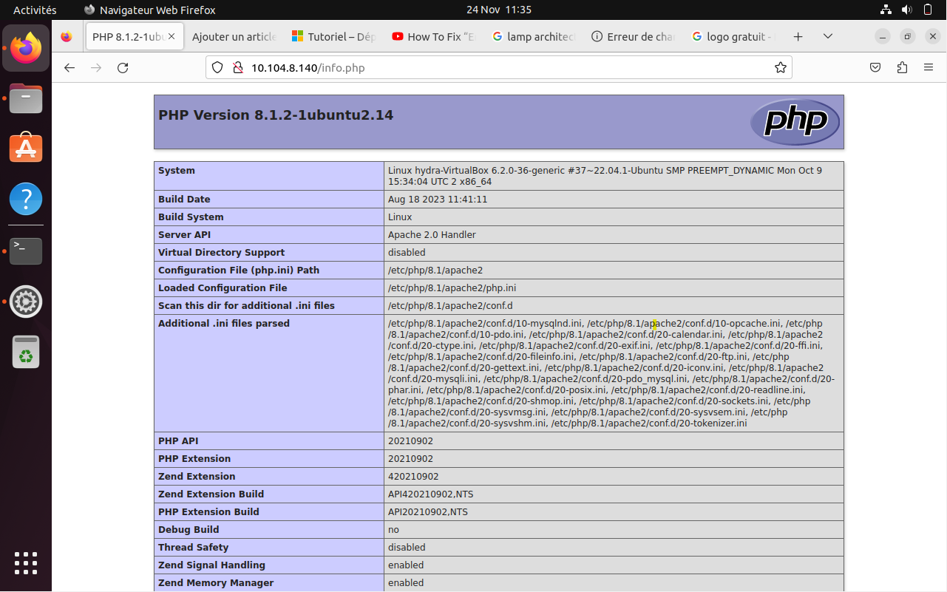
Installation
Etapes :
  Sudo ufw allow 80
  Vérification du serveur Web Apache2 est en cours d’exécution,
  tapez 10.104.8.140/info.php

Slide 8
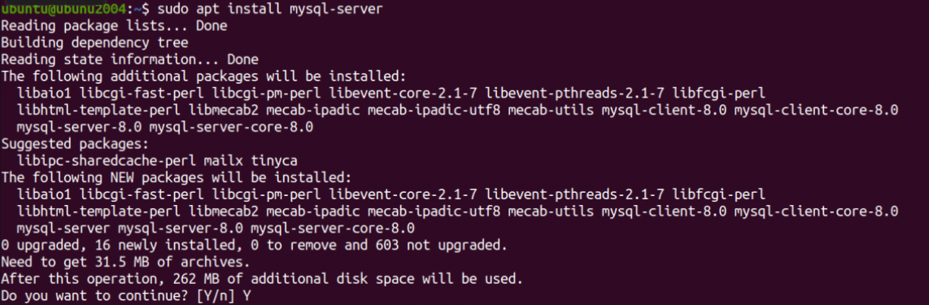
Installation
Etapes :
  sudo apt install mysql-server
  sudo mysql_secure_installation
  sudo systemctl enable mysql
  sudo systemctl status mysql

Slide 9
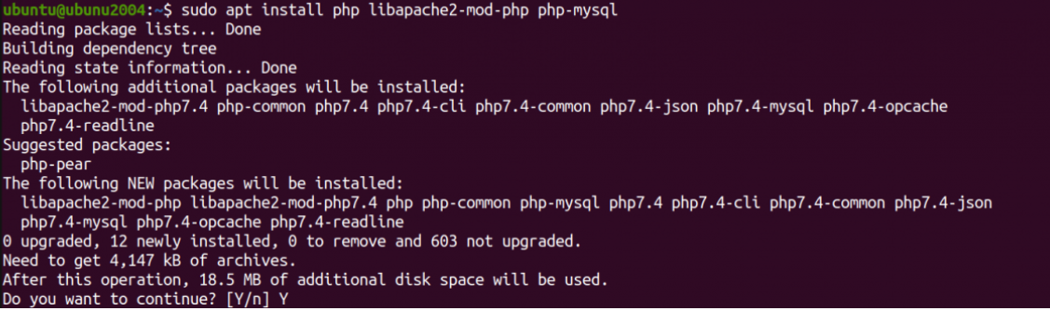
Installation
Etapes :
  sudo apt install php libapache2-mod-php php-mysql
  sudo apt install php-curl php-gd php-mbstring php-xml php-xmlrpc php-soap php-intl php-zip
  php -v
  sudo systemctl restart apache2

Slide 10
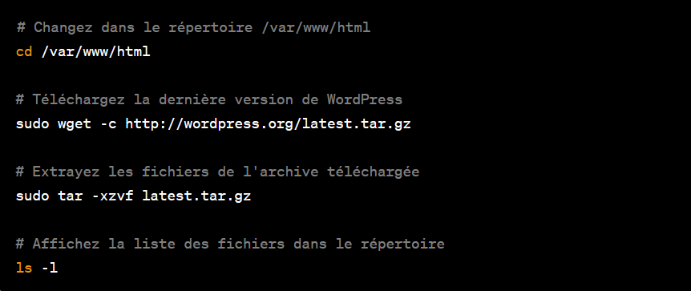
Installation Wordpress
Une fois que nous avons configuré notre environnement LAMP, nous pouvons commencer à installer WordPress.
Tout d’abord, nous allons télécharger les fichiers d’installation de WordPress et les placer dans le répertoire racine par défaut du serveur Web /var/www/html.

Slide 11

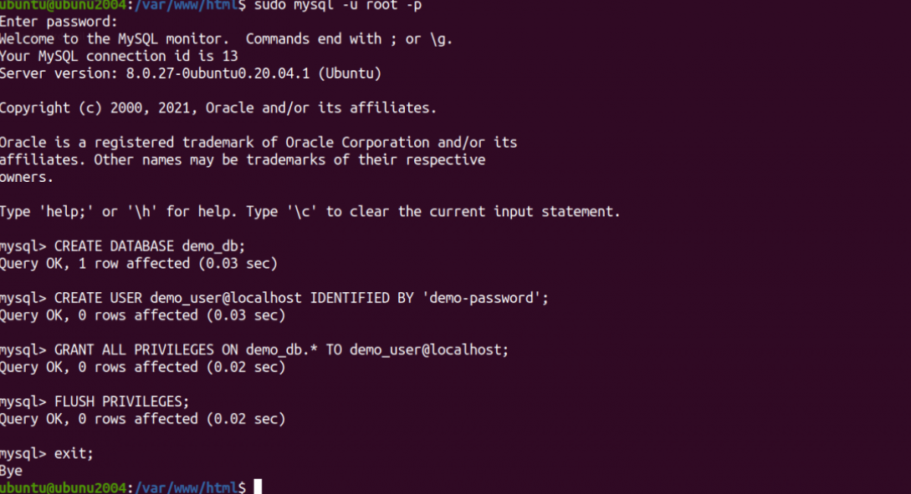
Création de la base de données
Etapes :
  sudo mysql -u root -p
  CREATE DATABASE demo_db;
  CREATE USER demo_user@localhost IDENTIFIED BY 'demo-password';
  GRANT ALL PRIVILEGES ON demo_db. * TO demo_user@localhost;
  FLUSH PRIVILEGES;
  EXIT;

Slide 12
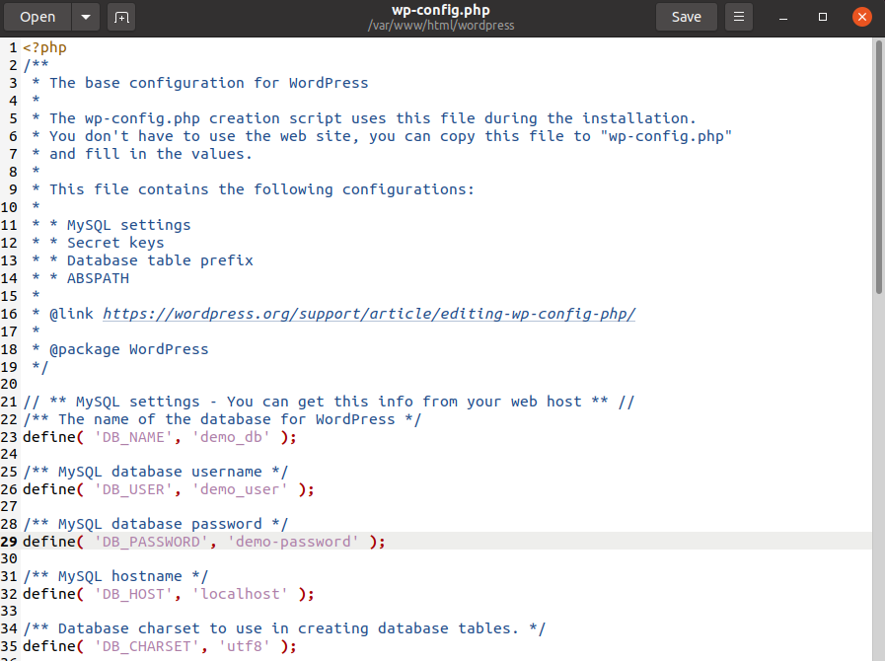
Configuration
‘DB_NAME’, ‘demo_db’
‘DB_USER’, ‘Demo_user’
‘DB_PASSWORD’, ‘demo-password’
‘DB_HOST’, ‘localhost’

Slide 13
CONCLUSION
Bienvenue sur APEX Story
Lien :
https://wordpress.com/view/apexstory.wordpress.com

